Slide 1
江西佳达实业有限公司
企业简介

Slide 2
目 录
公司简介
产品说明
工艺介绍
膳食原则

Slide 3
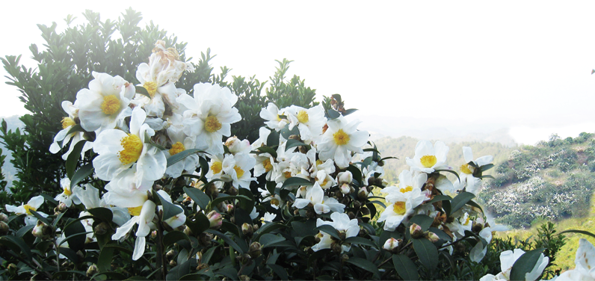
公司简介 Company profile
江西佳达实业有限公司成立于2006年底，是依托本地区丰富的农林资源建立起来的集精细制造、销售服务、产品开发为一体的专业化公司。
公司拥有生产低温冷榨茶油的自动化生产线，设备先进，技术力量雄厚。为不断提高产品品质，与中国油脂甩等多家国家科研单位建立了紧密的合作关系，积极进行技术开发和品质更新，积极开发绿色健康产品，目前主要生产高等级冷榨茶油、茶枯饼等产品。
公司采用现代化的企业管理体制，坚持“以人为本”的管理思想和“以诚为本、以质取胜”的企业精神，恪守“质量第一、信誉第一、用户至上”的服务宗旨，积极开拓进取，坚持产品开发和质量提升，逐步打造成拥有核心产品和核心竞争力的现代化科研企业。

Slide 4
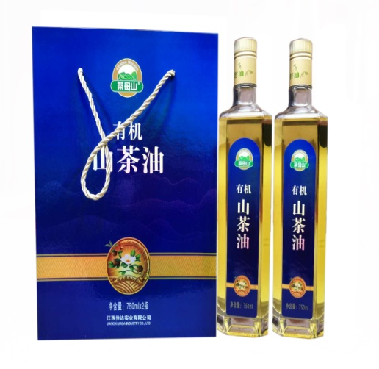
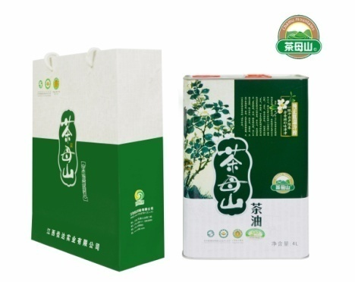
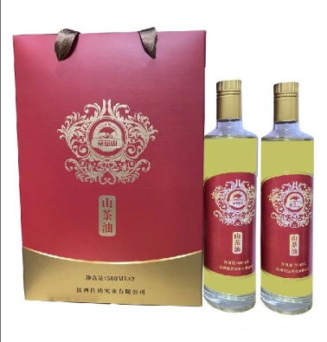
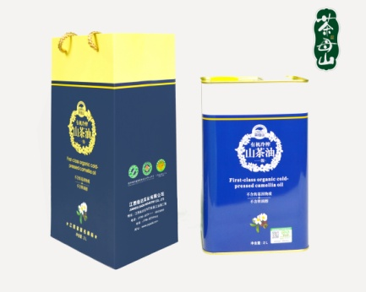
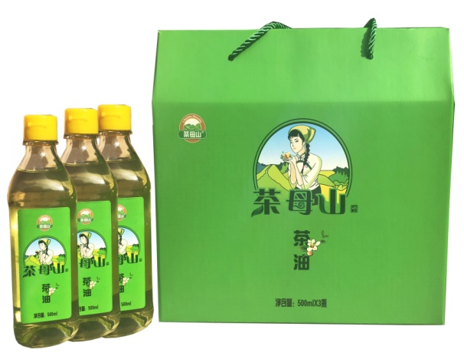
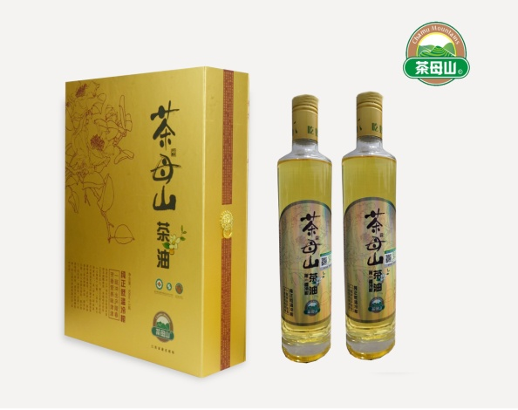
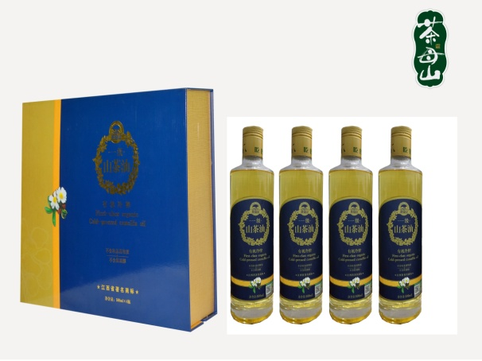
产品说明 Product description
茶母山、江南磨坊山茶油是精选优质的油茶籽原料，采用纯物理冷压榨工艺，获取初榨头道油精炼而成，全过程均为物理方法，使历经五季生长的优质山茶籽精华无污染地被提取出来。产品均不添加任何化学元素合成添加剂。风味、营养素保留完整，是真正的纯天然有机食用油。并先后获“有机食品”认证，“江西名牌农产品”“江西省著名商标”等荣誉称号。

Slide 5
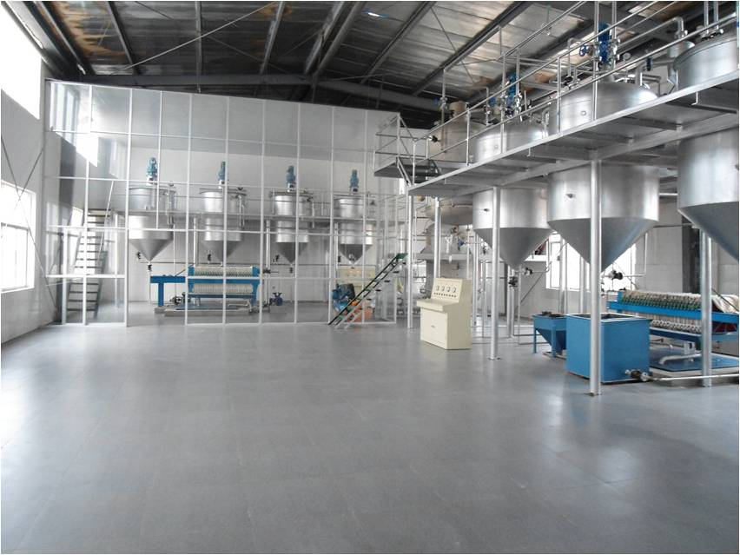
茶油有两种制取工艺：
压榨法和浸出法
压榨法就是采用纯物理压榨制油工艺，经过选料，物理压榨，最后经过天然植物过滤技术生产而成。不添加任何化学物质，保留了油料内的丰富营养，无化学溶剂污染，保证产品安全、纯正、营养、美味，符合人体健康需求。
浸出法就是采用溶剂油（乙烷）将油脂原料经过充分浸泡后进行高温提取，经过“六脱”工艺（即脱脂、脱酸、脱胶、脱水、脱色、脱臭）加工而成。
茶母山、井崗源牌山茶油采用纯低温压榨技术，能最大限度地保留茶油的营养素，整个过程没有污染，不含任何添加剂，没有溶剂残留，是真正的天然有机绿色食品。

Slide 6
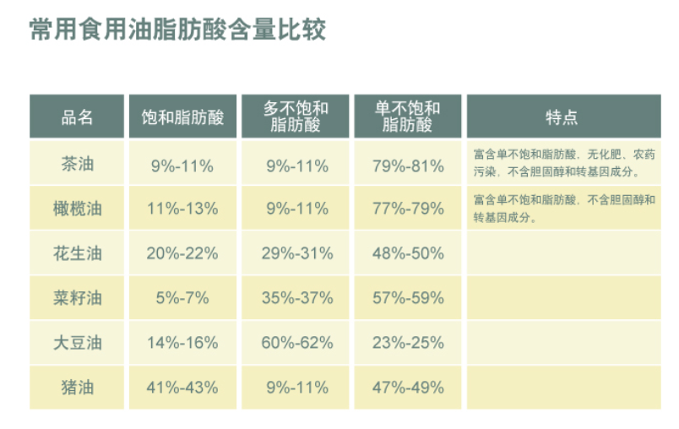
膳食原则

Slide 7
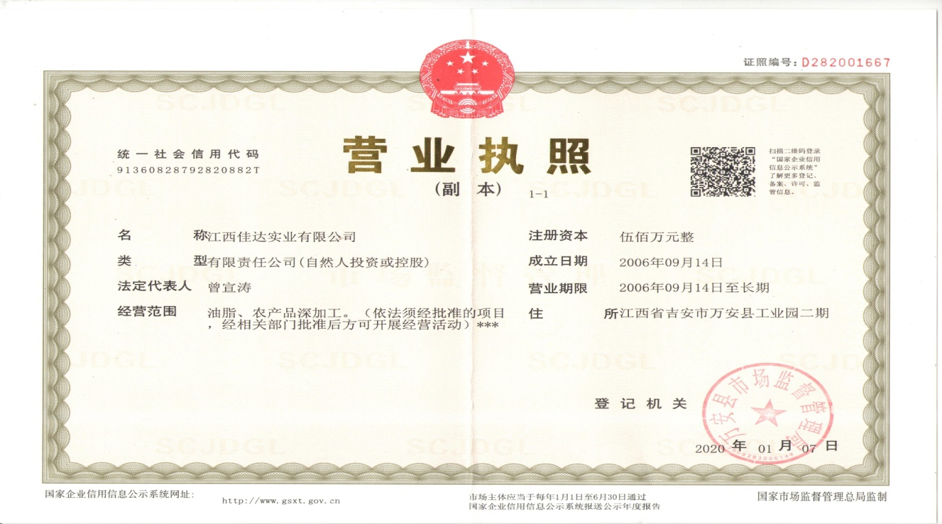
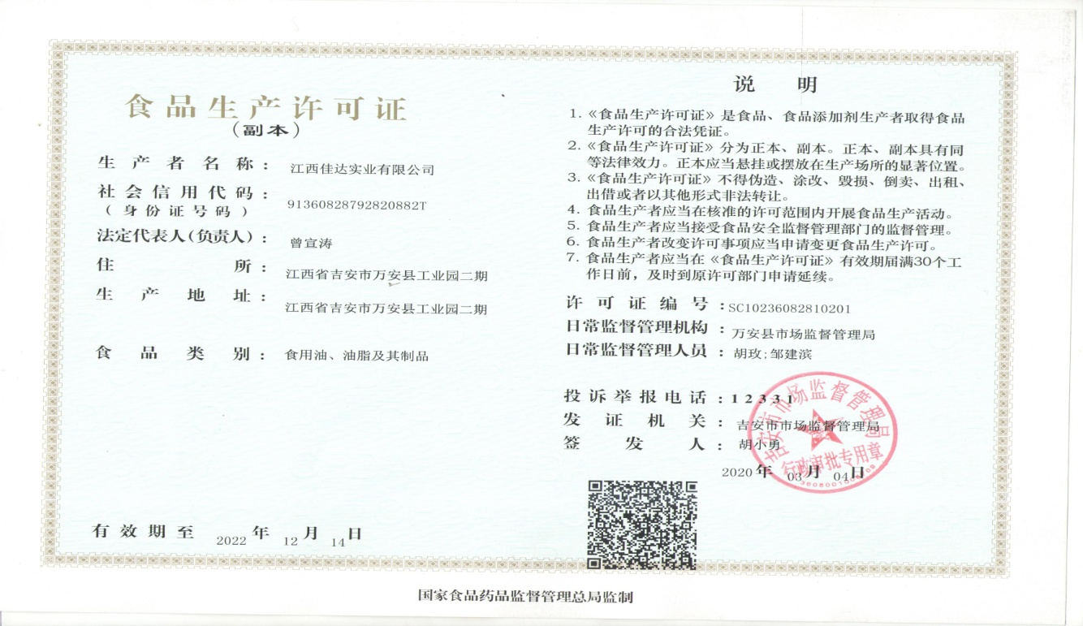

Slide 8
